Slide 1
超大型積體電路設計 Final Project
Prof. Kuo-Hsing Cheng
2022 Fall

Slide 2
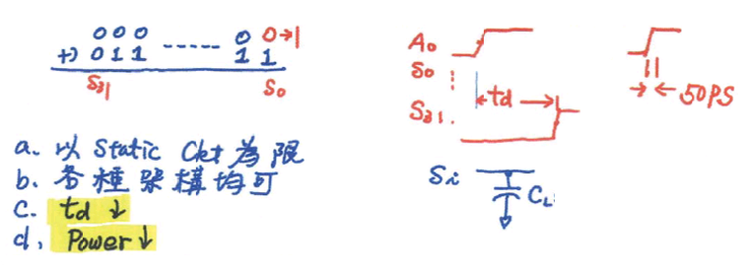
題目
請設計 32-bit 加法器，並測量其延遲與功耗。
輸入為 A[31:0] 與 B[31:0] ，輸出為 S[31:0]。
請測量 A[0] rise到 S[31] rise 的延遲。
每一級輸出都要添加 10 fF 電容 (C_{L})
可自行於電路中添加 buffer。

Slide 3
設計規格
32-bit 加法器
輸入 A[0] 的 rise/fall time 為 50 ps。
輸出訊號 S[31:0] 的最高準位需大於 0.9*V_{DD}。
輸出訊號 S[31:0] 的最低準位需小於 0.1*V_{DD}。

Slide 4

製程檔案
Process Limitation
最小元件寬度 W_{min} = 0.20 um
最小元件長度 L_{min} = 90 nm
Supply voltage V_{DD} = 1.0 V
模擬溫度 = 40$\text{℃}$
本製程不包含製程變異參數，不須進行製程變異模擬。

Slide 5
評分方式
Score
抄襲：涉嫌抄襲者，一律以零分計算。
遲交：期末報告不予以補交。
未按照報告格式與繳交檔案方式者會扣分。
分數將依照符合規格者對「延遲 (td)」與「功率消耗 (power) 」進行排序，表現越優者獲得分數越高，兩者比重相同。
若報告上的數據不符合規定，該項次以零分計算。

Slide 6

量測說明
量測延遲與功耗之方法 (參考)
請將 32 bit adder 包成一子電路，呼叫 32 bit adder 時請命名為 “XADD”。
在 .sp 檔加入下方程式碼。
打開資料夾中的 .lis 檔，可找到延遲與功耗數據。
若有添加 buffer，量測功耗需加入 buffer 的功率消耗。

Slide 7
繳交檔案
Report (PDF)
封面
電路圖和架構圖，並解釋電路行為 (1 bit adder 與 32 bit adder 之設計)
模擬結果(需標示訊號名稱) ：
波形圖(需有延遲之量測波型)
功率消耗 (請截圖)
數據 (請做成表格)：
延遲 (td)
功率消耗 (power)
Reference : 保障智慧財產權，請一定要附註資料來源。
Netlist File (.sp)
請命名為 “Adder32.sp”

Slide 8
繳交檔案方式
請同學將前頁投影片所提到的檔案用一個壓縮檔包起來，並命名為
系級_學號_姓名_版本
第一次繳交者在版本位置打上0，若事後發現繳交檔案有誤，可將版本改為1後再次繳交，以數字最大者為最終繳交版本。
範例 : 電機碩一_111501599_福Z熊_0
檔案請上傳至FTP，最後繳交時間為 2023/01/10 12:00
IP：140.115.71.229
使用者名稱： VLSID111
密碼： vlsid111
PORT：329

Slide 9
THE END

